Slide 1
Финансовая грамотность в английском языке

Slide 2
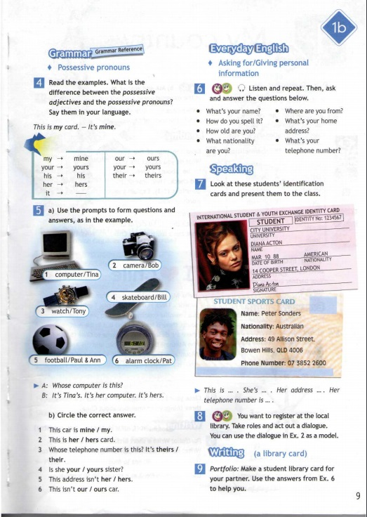
УМК по английскому языку «Английский в фокусе - 6»

Slide 3
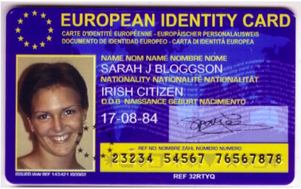
Заполнение анкеты с введением лексики «Forms of identification» для получения банковской карты

Slide 4
Составление диалога : «В банке»
Clerk: Good morning! What can I do for you?
Browny: I would like to get a credit card.
Clerk: Your ID card, please?
Browny: Here you are.
Clerk: All right. But you have to pay for it. Could you do it now, please?
Browny: Certainly. Here you are.
Clerk: Thank you.
Browny: How can I use it?
Clerk: You will get an instruction how to use it.
Browny: Thank you. Good Bye
Clerk: You are welcome!

Slide 5
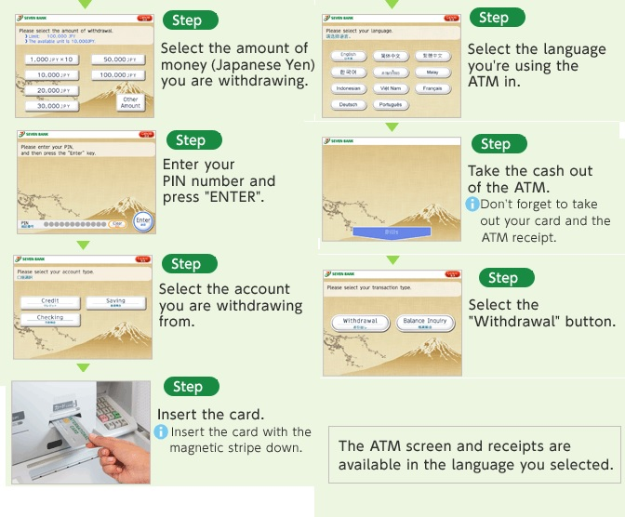
Создание инструкции по использованию банкоматом с применением банковской карты Memory game

Slide 6
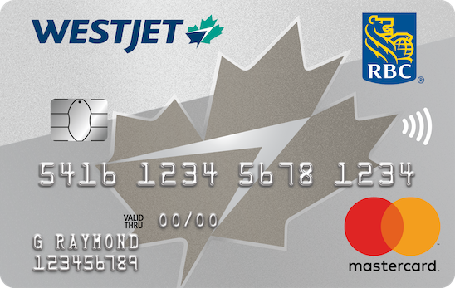
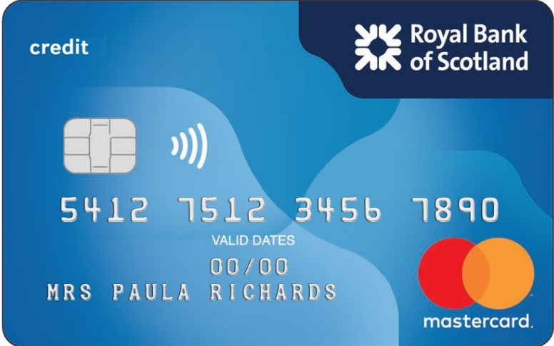
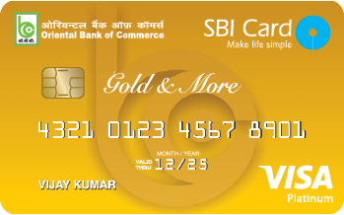
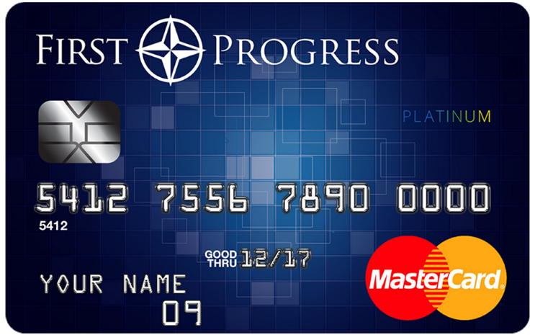
Творческая работа (микропроект) Создание макета кредитной карты

Slide 7
Thanks for your attention

